Slide 1

腾讯金融科技技术演进
程伟 腾讯金融

Slide 2
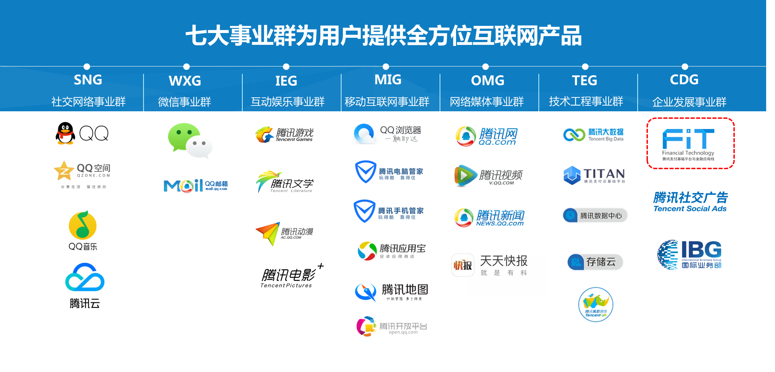
腾讯集团七大事业群为用户提供全方位互联网产品

Slide 3

业务驱动技术演进
Notes:
作为一个海量金融支付平台，与其他的海量互联网场景还是有很多的不同点；稳定性和安全性是我们的生命线；在此基础上才有，新业务的孵化、快速扩缩容、秒级监控等辅助能力的产生；所有的这些功能特性，在用户按下pay的那一刻，就像发动机的润滑油一样，要迅速到达齿轮的每一个角落

Slide 4

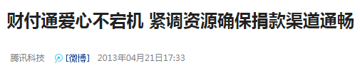
业务驱动技术演进
Notes:
作为一个海量金融支付平台，与其他的海量互联网场景还是有很多的不同点；稳定性和安全性是我们的生命线；在此基础上才有，新业务的孵化、快速扩缩容、秒级监控等辅助能力的产生；所有的这些功能特性，在用户按下pay的那一刻，就像发动机的润滑油一样，要迅速到达齿轮的每一个角落

Slide 5
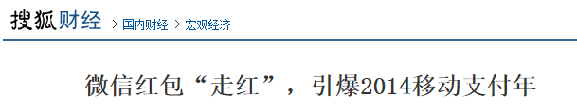
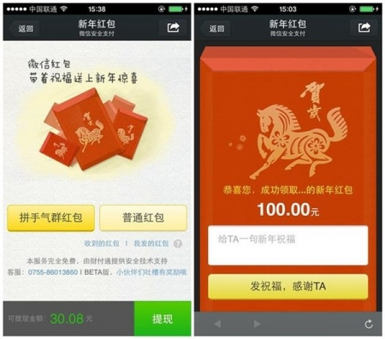
业务驱动技术演进
Notes:
作为一个海量金融支付平台，与其他的海量互联网场景还是有很多的不同点；稳定性和安全性是我们的生命线；在此基础上才有，新业务的孵化、快速扩缩容、秒级监控等辅助能力的产生；所有的这些功能特性，在用户按下pay的那一刻，就像发动机的润滑油一样，要迅速到达齿轮的每一个角落

Slide 6
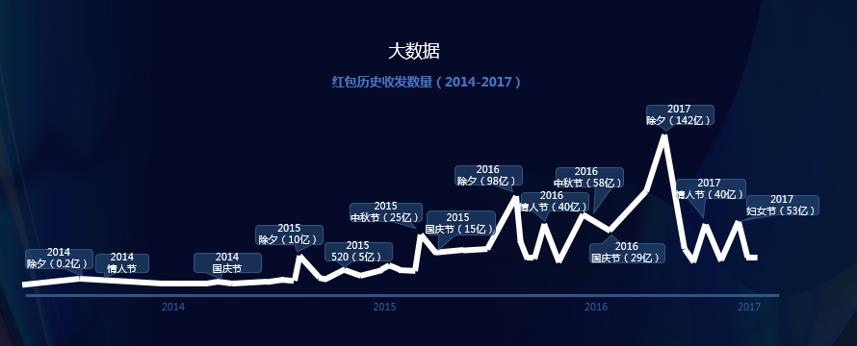
春节红包场景

Slide 7







平台运营挑战与实现
︱
︱
︱
︱
︱
︱
︱
︱
︱
︱
︱
︱
︱
︱
弹性供给能力
金融业务支撑
秒级监控能力
接入订单容量短期快速提升
核心数据分散
使用完成后的资源释放
海量金融业务部署
日志平台快速定位
运营数据反向支撑
实时采集秒级上报
海量处理实时告警
精准差异重点保障
— — — — — — — — — — — — — — — — — — — — — — — — — — — — — — — — — — — — — — — —
︱
︱
︱
︱
︱
︱
容灾能力
安全能力
2017年，可用率99.998%
全年无公司四级以上事故
柔性可用、降级服务
网络安全、主机安全、应用安全实时响应处理
数据安全、人员管理安全、模拟异常演练
Notes:
作为一个海量金融支付平台，与其他的海量互联网场景还是有很多的不同点；稳定性和安全性是我们的生命线；在此基础上才有，新业务的孵化、快速扩缩容、秒级监控等辅助能力的产生；所有的这些功能特性，在用户按下pay的那一刻，就像发动机的润滑油一样，要迅速到达齿轮的每一个角落

Slide 8
1
两地多中心多活架构
1
两地多中心项目
2
金融数据库安全
目录
CONTENTS
3
智能化运维思考
4
AI助力金融业务创新

Slide 9
财付通支付系统的衍化
IOE时代
集中时代
业务拆分
水平拆分
财付通跨机分布式事务
订单多SET支付
快捷多SET支付
余额多SET支付
多中心多活支付系统

Slide 10
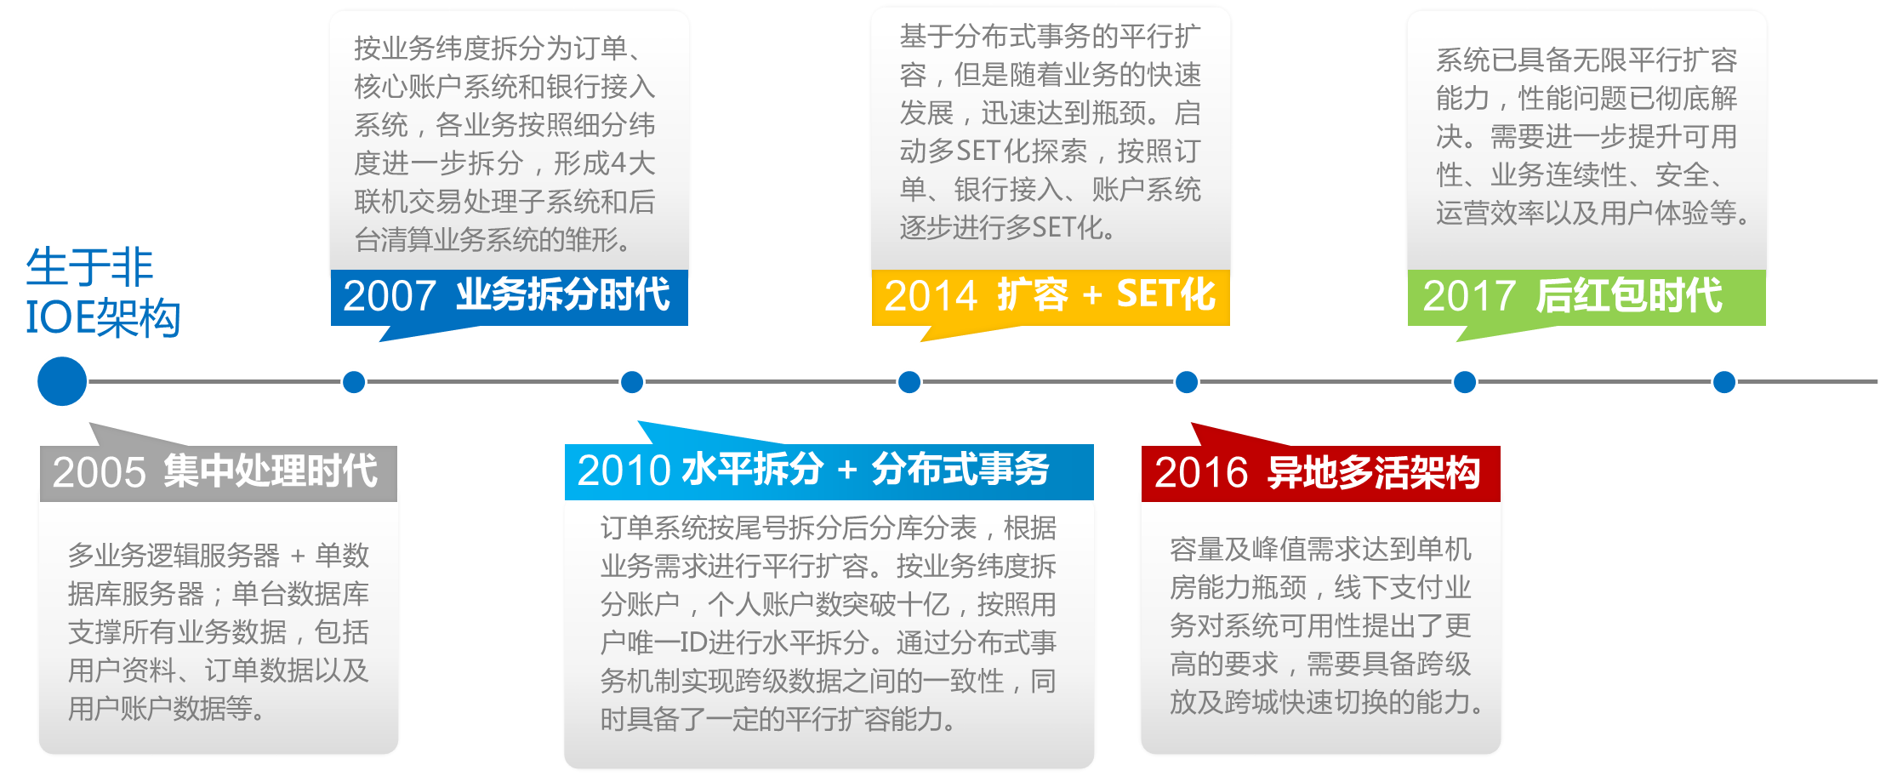
财付通核心架构的发展历程
Notes:
财付通过去十年技术的发展历程，我经历的事情，过去一年做过的重大项目，未来运维技术方向的演进团队思路；
两地四中心多活架构的背景，项目意义，实施，结果

Slide 11
财付通系统架构图
Notes:
整体看一下财付通系统包含的内容：订单模块、支付清算模块、核心账户模块、银行接入、运营支撑平台等几块内容

Slide 12
核心架构演化路线图
核心用户打散
核心用户25拆100
核心商户异步
2地4中心
2014.06
2015.01
2015.11
2016.01
2016.06
2016.09
2016.11
2017
核心用户2拆25
核心多SET双活
红包单机事务
2地12中心
12
Notes:
接入层演进，订单层set化演进，重点核心账户演进

Slide 13
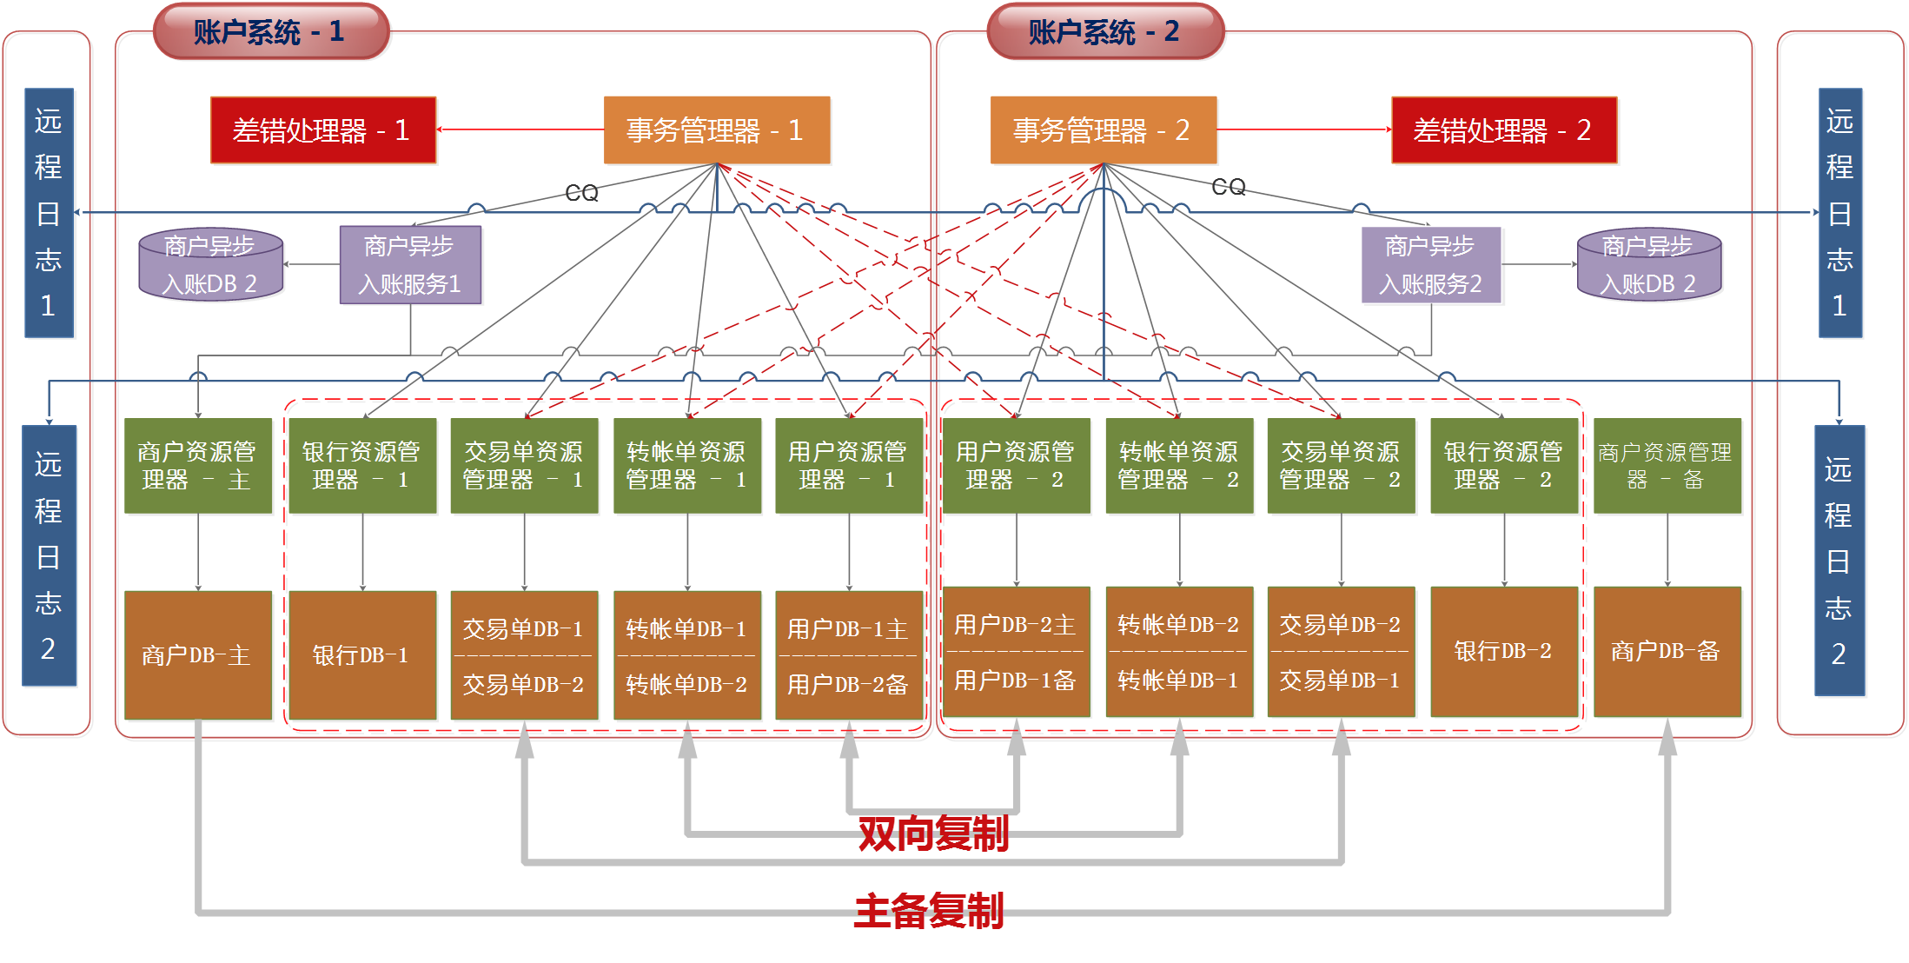
核心账户条带化处理

Slide 14
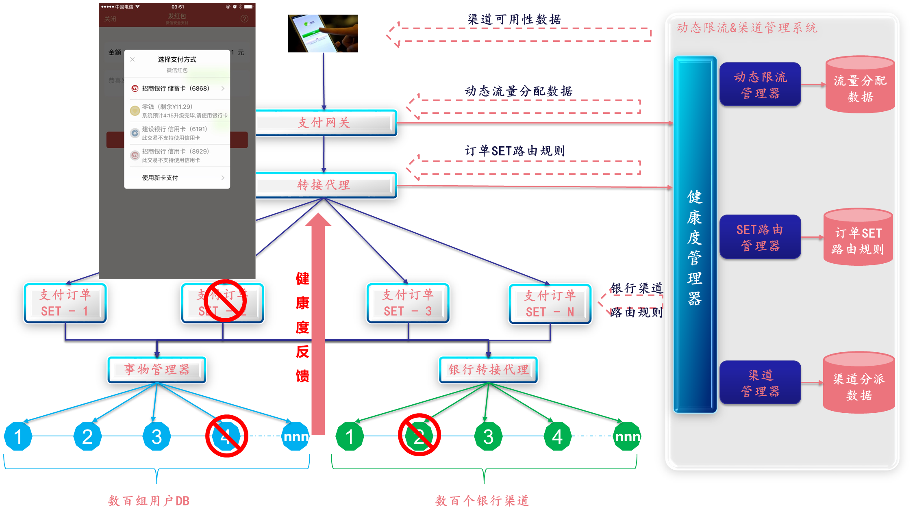
健康度管理

Slide 15
分布式需求
核心系统的拆分方法
服务限流
服务降级
服务熔断
业务需求
分布式架构
灾备
安全
运维
持续集成
数据管理
系统的可用性
计量
系统拆分方式
服务治理
应用事务
多活
成本
可用性
服务链路的整体事务
支持应用多活
备份环境的利用率
故障的隔离
服务访问200ms
可用性99.99%
应用分布式
数据分布式
目前按账户分，希望用机构分
数据切分方式
数据一致性
统一事务管理
数据库切换机制
数据库管理
本数据中心强一致
跨数据中心延迟
异地延迟
数据库的事务处理
同城一主两备，比较日志切换
异地判断后切换
数据库能够全视图管理

Slide 16
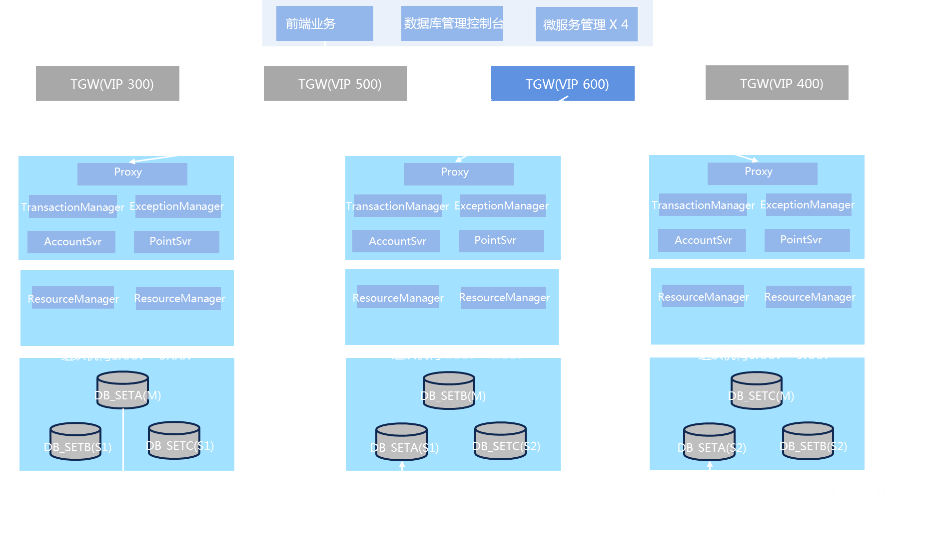

Slide 17
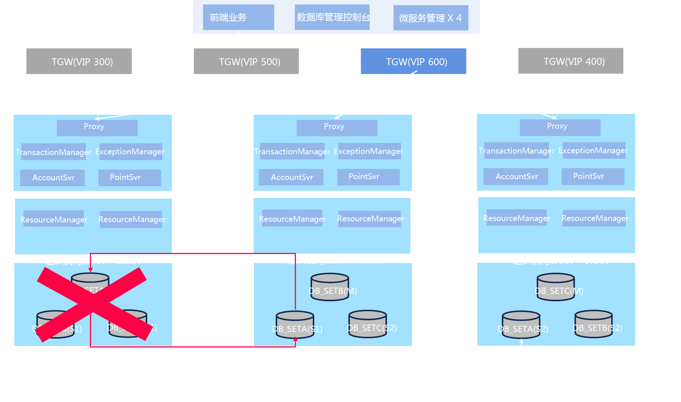

Slide 18
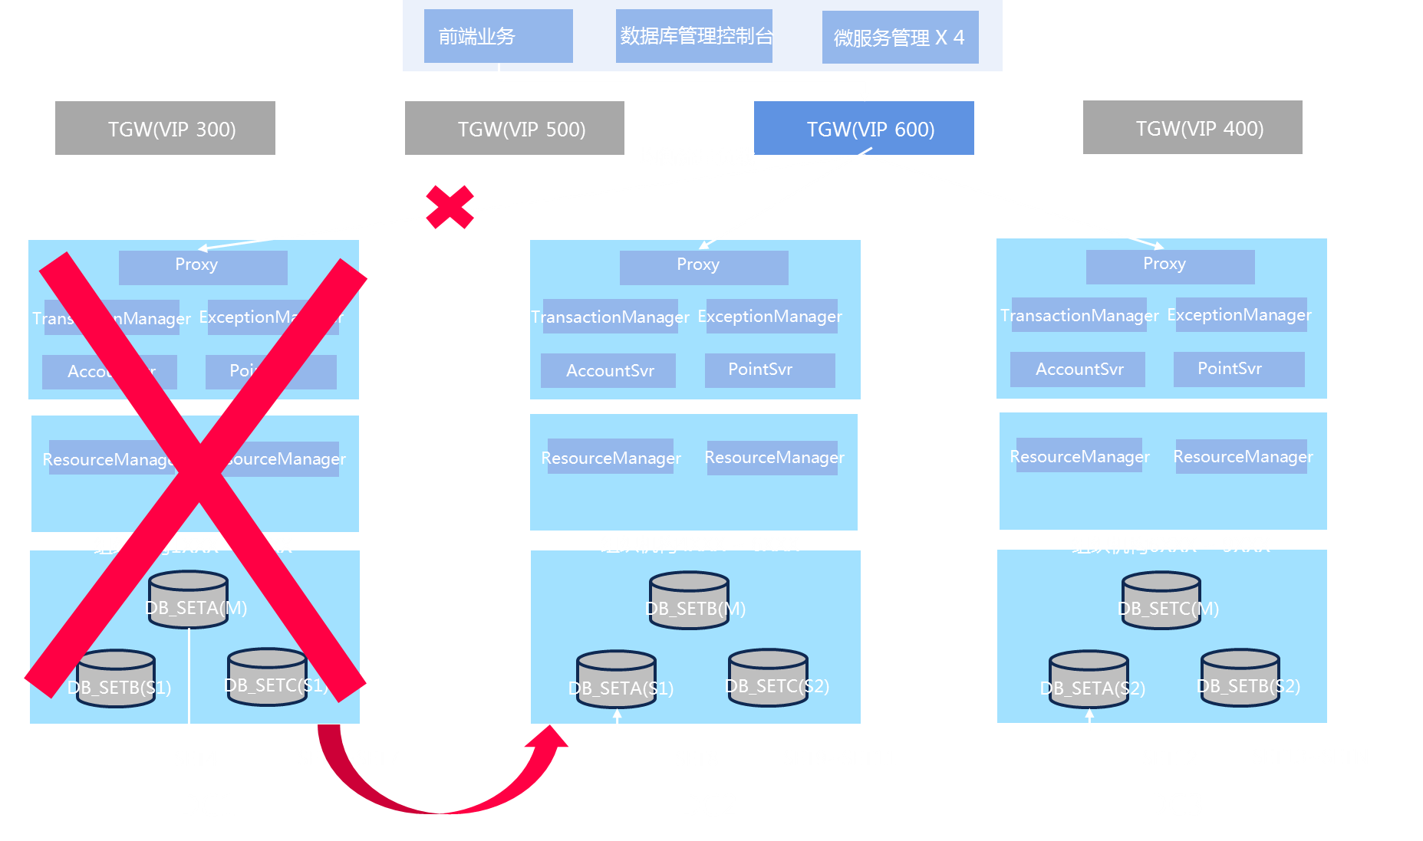

Slide 19
核心系统发展
三大突破
01
02
03
10亿级账户+千亿级交易
资金安全保证
百万级入帐能力
账户跨城多活
每秒百万级的支付+入帐能力，在支付及金融行业中处于绝对领先地位，并持续领跑业界。
资金类账户系统实现了跨城多活，同城可实现快速容灾切换，跨城容灾切换从无到有。
将10亿级别的资金类账户,3000亿+资金，分散存储到两地多中心，交易过程中（特别是跨域账户之间的交易）账户的资金安全是 一个巨大的挑战。

Slide 20
1
两地多中心项目
2
金融高可用数据库
2
金融数据库安全
目录
CONTENTS
3
智能化运维思考
4
AI助力金融业务创新

Slide 21
强一致数据切换
切换原则
任何时候只有1个Master
Master可读可写，Slave只读
Slave必须打开super_read_only
金融场景数据安全性大于可用性，牺牲部分A达到C
切换有且仅有管理服务器发起发起
网络是不可靠的，脑裂问题发生时确保依然单写

Slide 22
数据备份
数据备份
多线程全量备份（mydumper）
实时增量备份（binlog）
延迟备机备份（delay slave）
备份数据存放HDFS或CEPH
数据恢复
新节点数据恢复（myloader）
误操作恢复（delay slave + binlog）

Slide 23


金融级MySQL数据库高可用套件FMHA
面向金融领域
根据金融领域规范
进行定制
1
数据可靠
多副本保障
支持跨IDC架构
2
应用广泛
广泛应用于财付通、微信支付、理财通、微证券等核心数据库集群系统
6
数据一致性
确保集群数据不丢失
3
自主可控
自研代码
安全可控
5
4
开源数据库
基于最为流行的开源MySQL数据库系统、原版MySQL、无需定制开发
FMHA —— Financial MySQL HA

Slide 24

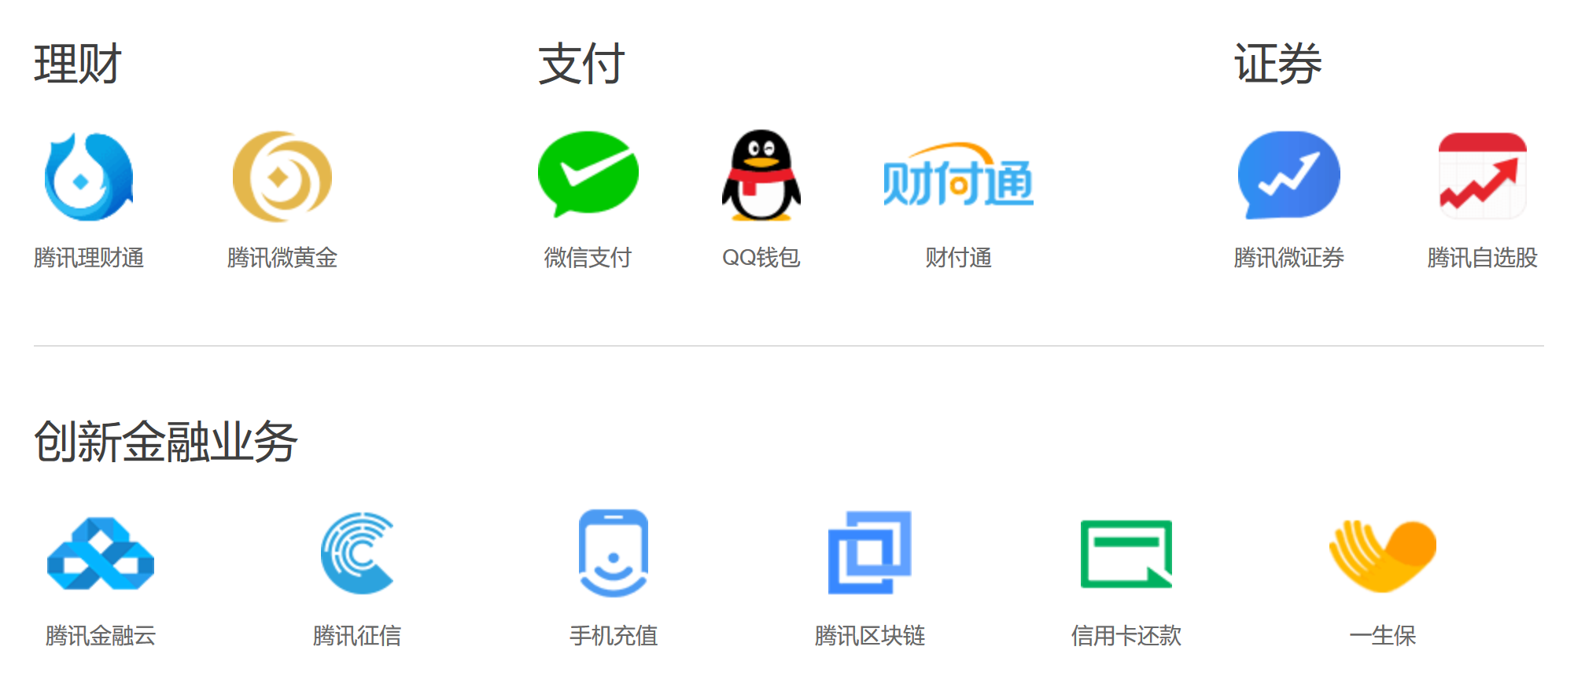
应用案例

Slide 25
1
两地多中心项目
2
金融数据库安全
目录
CONTENTS
3
智能化运维思考
3
智能化运维思考
4
AI助力金融业务创新

Slide 26
背景介绍-现网情况（业务现状&要求）
现网复杂度
用户规模：5亿+
日志流水：几千亿+/天
硬件资源：几十个机房，几万+台
软件资源：几千个软件服务
业务要求
>99.999%
<200ms
对运营的要求是？
对运营平台的要求是？

Slide 27
背景介绍-运营平台价值
清晰了解现网的一切(部署、业务流程&指标、依赖资源等)
可视化
高安全
高质量
目标
现网可控
高效率
自动化
智能化
低成本
减少人为临时操作，降低风险
发现故障、定位问题、自动化解决问题
运营平台的价值：通过“现网可控”的运营平台，达到“减少业务损失”的目的

Slide 28
磐石-整体架构
运维场景
磐石门户
统一接口平台
设备管理
部署规划
变更发布
数据查看
数据提取
日志查看
接口授权
故障切换
SET扩容
工具建设
异常告警
异常定位
容量管理
接口管理
api
api
api
api
api
运营平台
管控平台
监控平台
发布平台
操作平台
数据平台
告警平台
资源管理平台
密码管理平台
巡检平台
日志平台
tcp
tcp
tcp
tcp
现网机器
agent
agent
agent
agent
agent

Slide 29
磐石-监控现网-智能定位
支付
核心
网关
路由
middle
4
红包
1
2
3
0
5
银行
IDC1
IDC2
IDC3
IDC4
IDC5
红包ip
网关ip
路由ip
middle-ip
核心ip
ip1
ip1
ip1
ip1
ip1
ip2
ip2
ip2
ip2
ip2
.....ipn
.....ipn
.....ipn
.....ipn
.....ipn

Slide 30
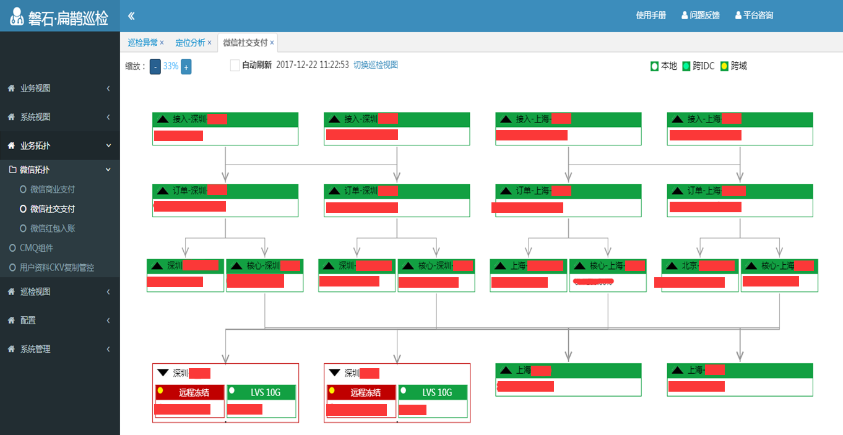
磐石-监控现网-智能定位

Slide 31
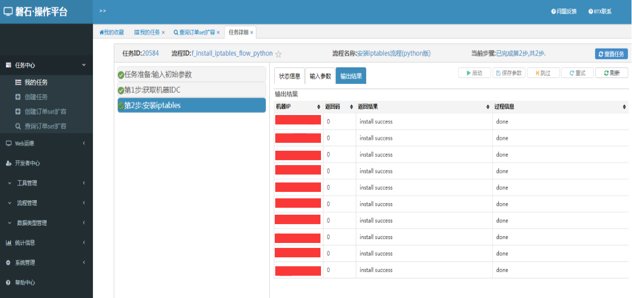
磐石-管控现网-流程执行

Slide 32
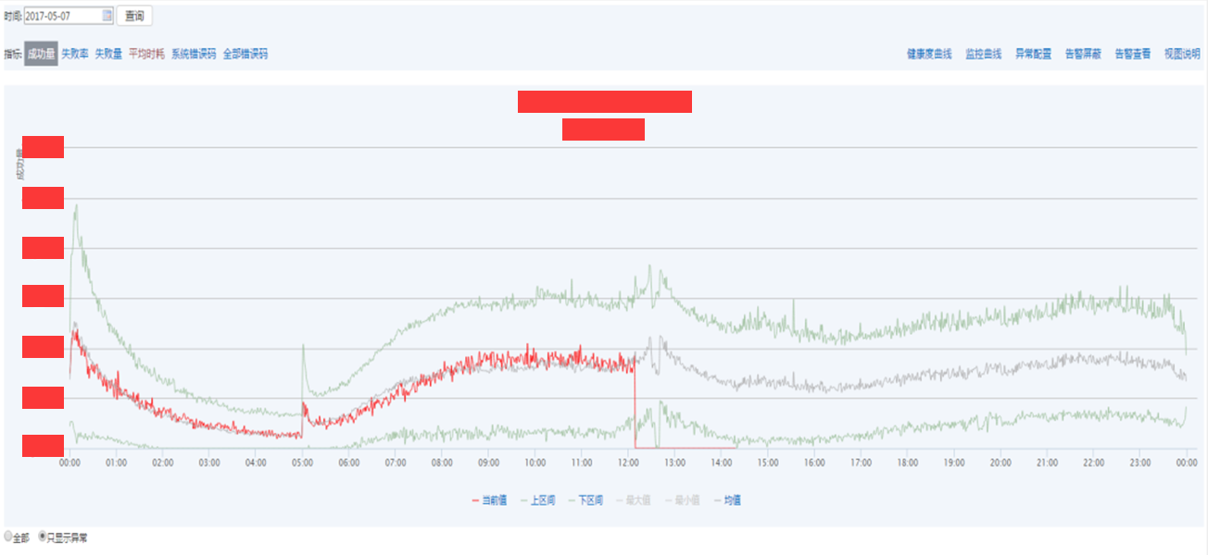
磐石-监控现网-智能告警

Slide 33
运营稳定性提升实现方式
1
系统区分：无状态、弱状态、强状态
订单 SET对等切换30秒自动完成
set区分：商业、社交支付订单 SET， 标准化部署
架构优化
控制灰度流程：7步骤，先社交后商业，先单边后全量
快速发现：智能自动巡检系统上线
快速验证：重点业务的测试用例自动化
一键扩容+配置自动化检测
2
变更优化
3
扁鹊自动巡检系统，日处理消息1500亿+，加速故障定位
kafka+storm 替换 redis +stat server模式，提升稳定性
银行对账流程可视化，主动告警，定位时间从20分钟优化为准实时
监控优化
4
元灵自动化容灾系统，手机端操作切换
特殊点处理，防火墙自动旁路（成功避免过灾难）
梳理业务容灾点，制定演习计划并按期推进、不断精简（1P）
容灾优化

Slide 34





卓越运营能力打造世界一流支付平台
刷卡
270+
23.8万笔/秒
95万笔/秒
99.999%
秒级切换
银行渠道：
支付性能：
核心入账：
领先的分布式事务能力
服务可用率：
银行链路容灾：
支付容灾：跨机房多活
自动伸缩的分布式架构
世界一流支付平台
快捷
清算
余额
红包

Slide 35
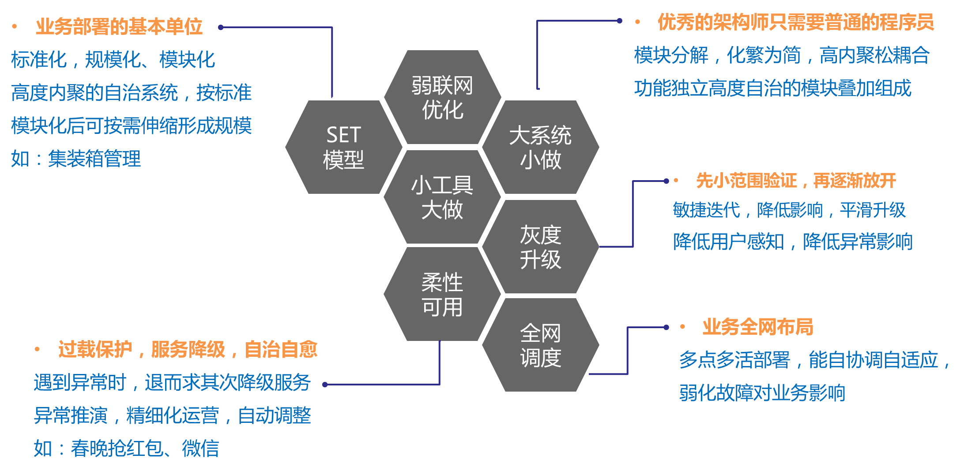
技术核心理念-腾讯海量之道

Slide 36
1
两地多中心项目
2
金融数据库安全
目录
CONTENTS
3
智能化运维思考
4
AI助力金融业务创新

Slide 37
整体投入
专业团队
专业人才
优图实验室
专注于机器学习、模式识别，和认知技术的研究
70+
世界级AI科学家
微信实验室
主攻语音识别、模式识别的工作室
腾讯AI Lab
围绕图像识别、语音识别、自然语言处理和机器学习4个方向进行研究
300+
AI工程师
机器人实验室“Robotics X”
和 AI Lab 一起，成为腾讯 AI 产业的双基础支撑部门；打造虚拟世界到现实世界的连接器

Slide 38
应用成果
论文
应用
8
围棋AI“绝艺”
医学AI“觅影”
大代表性论文
100+
腾讯优图
智能语音助手
顶级AI会议和期刊中
被收录论文数量

Slide 39
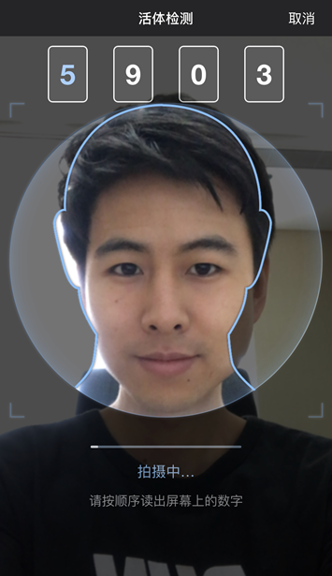
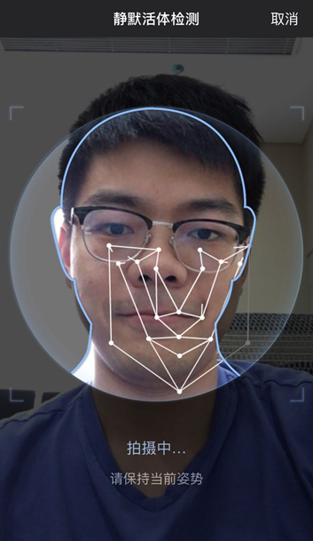

金融领域AI应用
金融级远程核身
认证开始
核身成功
1
2
3
4
活体检测
人脸检测与对齐
证件网纹去除
人脸比对
技术优势
用户无需配合，体验非常良好
无需人脸关键点检测，处理速度快
可拦截图片合成动态视频等最新欺诈方式

Slide 40
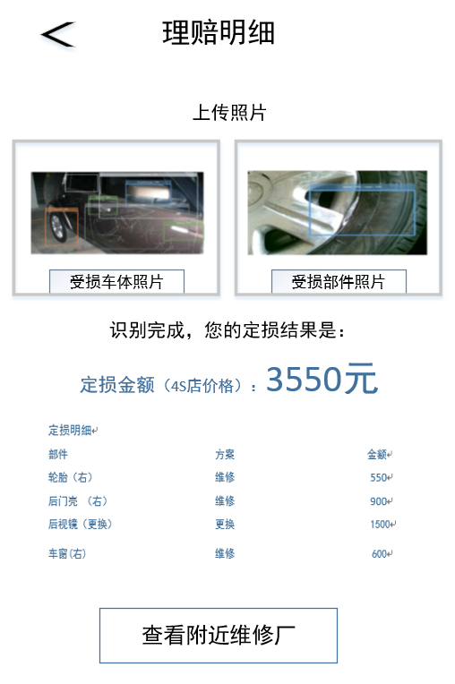
金融领域AI应用
车险智能定损系统
技术优势
单张图片即可完成部件识别、损伤定位和程度判定。突破了必须套图识别的局限性。
支持全部关键外观件的检测识别以及跨部件的损伤识别，覆盖更多车险部件及损伤的定损定价

Slide 41
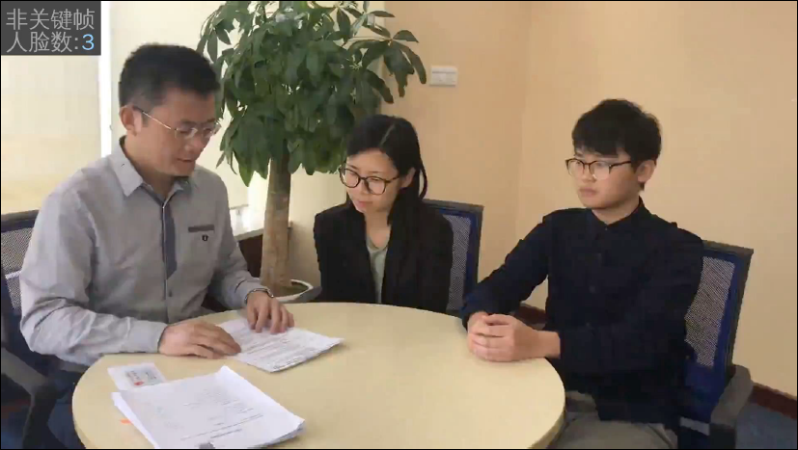
金融领域AI应用
智能质检系统
技术优势
双录文件全质检
智能全量+人工抽样，杜绝质检盲区
统一质检标准

Slide 42

财付通技术演进历程
2017.12
两地十二中心、稳如磐石
2016.12
两地四中心、账户跨城
2015.11
订单set化、十万并发能力
2014.10
手Q支付
微信支付重构
2013.12
2013.8
微信支付发布
2012.8
订单分布式发布
2011.5
获得央行《支付业务许可证》
财付通3.0架构发布
2010.4
子账户发布
2009.4
首家通过信息安全测评认证
2006.12
2005.9
财付通在线支付平台正式对外发布

Slide 43
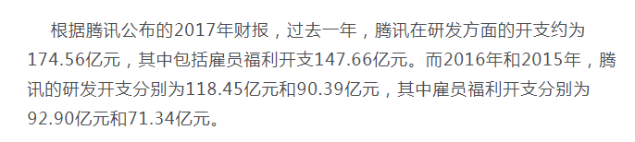
公司整体研发投入一览
近3年研发开支
单位：亿元
研发团队分布
研发人员分布
48%
研发人员
CDG
IEG
MIG
OMG
SNG
WXG
52%
非研发人员
高级研发
人员占比
55%
TEG

Slide 44
移动
支付
互联网金融
金融
科技
互联网
支付

Slide 45
THANK YOU

